Slide 1


Slide 2
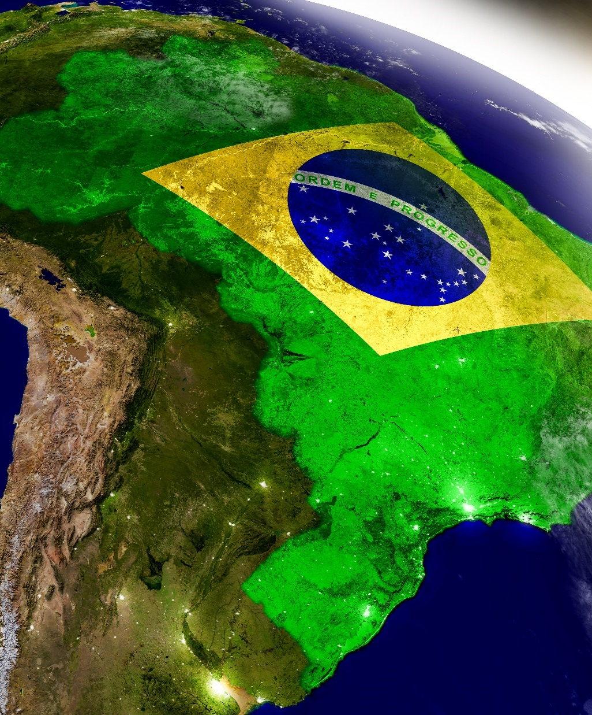
SUBREI
TABLA DE CONTENIDOS
ACUERDO DE LIBRE COMERCIO CHILE-BRASIL
IMPORTANCIA DE BRASIL
BENEFICIOS:
  Facilitación del Comercio.
  Medidas Sanitarias y Fitosanitarias.
  Obstáculos Técnicos al Comercio.
  Comercio de Servicios.
  Compras Públicas.
  MiPYMES.
  Género.
  Otros.

Slide 3

IMPORTANCIA DE BRASIL
SUBREI
US$1.832
Mil Millones, PIB año 2019
(ranking 9/195)
1er
Socio Comercial de Chile dentro de Latinoamérica, Año 2019
2,1%
Del PIB Mundial, año 2019
4,5%
De Las exportaciones de Chile
al mundo (2019)
5to
Destino de las Exportaciones Chilenas, Año 2019
US$16.710
PIB Per Cápita a PPP 2019
32%
De Las exportaciones de Chile a América Latina (2019)
3er
Origen de las Importaciones Chilenas, Año 2019
3%
De La Población Mundial, Año 2019
210 Millones de Habitantes
Fuente: Departamento de Información Comercial, Dirección de Estudios, SUBREI.

Slide 4
BENEFICIOS DE LOS TRATADOS DE LIBRE COMERCIO
Exportaciones a América latina
SUBREI
US$ Millones
En los últimos 60 años:
Los envíos a América Latina se han multiplicado 262 veces.
Los envíos a Brasil se han multiplicado 527 veces.
El 32% de las exportaciones a América Latina se dirigen a Brasil.
Fuente: Departamento de Información Comercial, Dirección de Estudios, SUBREI.

Slide 5


HITOS DE LA RELACIÓN COMERCIAL CHILE - BRASIL
SUBREI
22 años
1996
2016
2018
2018
2018
ACE N° 35
Acuerdo de Cooperación y Facilitación de Inversiones
Protocolo de Inversiones en Instituciones Financieras
Acuerdo de Compras Públicas
Acuerdo de Libre Comercio entre la República de Chile y la República de Brasil
Fuente: Departamento de Información Comercial, Dirección de Estudios, SUBREI.

Slide 6


SUBREI
Intercambio comercial de chile – BRASIL
Cifras en millones de dólares (2019)
3.157
(exportaciones)
8.807
(Intercambio Comercial)
5.650
(importaciones)
5,8%
Crecimiento promedio Anual
del Intercambio Comercial
(1995-2019)
4,7%
Crecimiento promedio Anual de las Exportaciones
(1995-2019)
6,7%
Crecimiento promedio Anual
de las Importaciones
(1995-2019)
Fuente: Departamento Información Comercial, Dirección Estudios SUBREI, con cifras del Servicio Nacional de Aduanas (Cifras sujetas a corrección de valor).

Slide 7


SUBREI
1995 EXPORTACIONES CHILENAS 2019
1.174 empresas chilenas exportaron a Brasil durante el año 2019.
Actualmente nuestras exportaciones a Brasil suman 1.144 productos y servicios.
809
1.174
N°EMPRESAS EXPORTADORAS
834
1.144
N°DE PRODUCTOS EXPORTADOS
Fuente: Departamento Información Comercial, Dirección Estudios SUBREI, con cifras del Servicio Nacional de Aduanas (Cifras sujetas a corrección de valor).

Slide 8
SUBREI
Evolución por sector de las exportaciones chilenas a Brasil
Cifras en millones de dólares
KCL
Fuente: Departamento Información Comercial, Dirección Estudios SUBREI, con cifras del Banco Central de Chile y Servicios Nacional de Aduanas (Cifras sujetas a corrección de valor).

Slide 9
Exportaciones chile – BRASIL
POR REGIONES(% sobre total)
Cifras en millones de dólares
KCL
Fuente: Departamento Información Comercial, Dirección Estudios SUBREI, con cifras del Servicio Nacional de Aduanas (Cifras sujetas a corrección de valor).

Slide 10
SUBREI
BENEFICIOS DE LOS TRATADOS DE LIBRE COMERCIO
MÁS OPORTUNIDADES PARA LAS MIPYMES (2019)
NÚMERO DE EXPORTADORAS A BRASIL
Fuente: Departamento de Información Comercial, Dirección de Estudios, SUBREI.

Slide 11
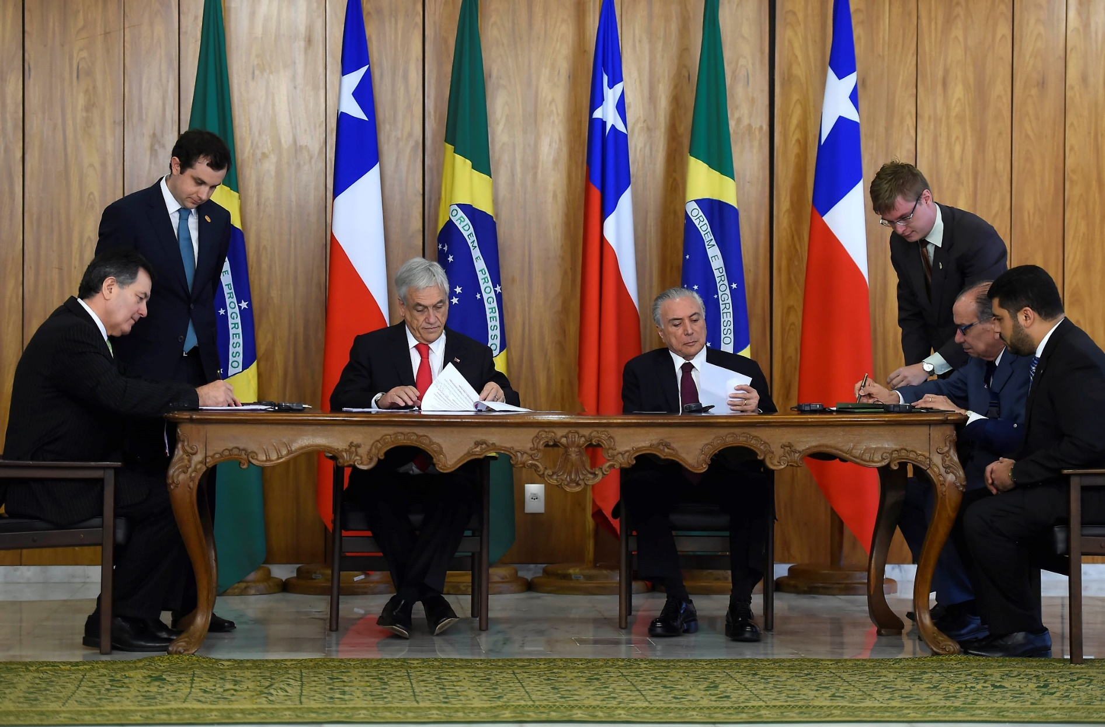
ACUERDO DE LIBRE COMERCIO
CHILE-BRASIL

Slide 12

SUBREI
ACE 35 Y SU RELACIÓN CON EL ALC CHILE - BRASIL
Importante complemento al ACE 35, que incorpora nuevos temas de la Agenda internacional y actualiza las disciplinas existentes, dando mayor certeza jurídica
COMERCIO TRANSFRONTERIZO
DE SERVICIOS
COMERCIO DE BIENES
COMITÉ - PYMES
CHILE + URUGUAY
RÉGIMEN DE ORIGEN
MEDIO AMBIENTE
RELACIÓN
CHILE-BRASIL
COMITÉS Y SUS REGLAMENTACIONES
OTC Y MSF
MSF Y OTC CHILE
MERCOSUR
GÉNERO
COMITÉ PYMES CHILE MERCOSUR
COMERCIO ELECTRÓNICO
FACILITACIÓN DE COMERCIO
ACE 35
ALC CHILE - BRASIL

Slide 13

| ESTRUCTURA DEL ACUERDO
SUBREI
Capítulo 1: Disposiciones Iniciales y Definiciones Generales | Capítulo 2: Facilitación del Comercio
Capítulo 3: Buenas Prácticas Regulatorias | Capítulo 4: Medidas Sanitarias y Fitosanitarias
Capítulo 5: Obstáculos Técnicos al Comercio | Capítulo 6: Comercio Transfronterizo de Servicios
Capítulo 7: Entrada Temporal de Personas de Negocios | Capítulo 8: Cooperación y Facilitación de Inversiones
Capítulo 9: Inversiones en Instituciones Financieras | Capítulo 10: Comercio Electrónico
Capítulo 11: Telecomunicaciones | Capítulo 12: Contratación Pública
Capítulo 13: Política de Competencia | Capítulo 14: Micro, Pequeñas y Medianas Empresas y Emprendedores
Capítulo 15: Cadenas Regionales y Globales de Valor | Capítulo 16: Comercio y Asuntos Laborales
Capítulo 17: Comercio y Medioambiente | Capítulo 18: Comercio y Género
Capítulo 19: Cooperación Económica Comercial | Capítulo 20: Transparencia
Capítulo 21: Administración del Acuerdo | Capítulo 22: Solución de Controversias
Capítulo 23: Excepciones | Capítulo 24: Disposiciones Finales

Slide 14

| FACILITACIÓN DEL COMERCIO
SUBREI
OBJETIVO: Establece disciplinas para hacer más expeditas y eficientes las operaciones de importación y exportación entre Chile y Brasil.
BENEFICIOS: Entrega las bases para avanzar conjuntamente en la implementación de herramientas que darán mayor fluidez y seguridad al comercio bilateral como son: Documentos en formato electrónico, OEA y VUCEs.
Incluye disposiciones para la cooperación aduanera, otorgando un instrumento para el intercambio de información entre las agencias de ambos países.

Slide 15

| MEDIDAS SANITARIAS Y FITOSANITARIAS
SUBREI
OBJETIVO
Proteger la salud y la vida de las personas, animales y vegetales, facilitando a la vez el comercio entre ambos países.
BENEFICIOS
Mayor claridad y transparencia en la implementación de medidas sanitarias que pudieran afectar el comercio.
Establece el reconocimiento de equivalencia, que facilitará el comercio de los bienes sujetos a MSF, estas nuevas disposiciones permiten la habilitación directa por nuestras autoridades competentes, sin depender de auditorías de Brasil.
Por ejemplo, para el sector pesquero y acuícola, hoy existen 168 establecimientos chilenos habilitados para exportar a dicho mercado. Estas entidades y las futuras no requerirán la habilitación de la autoridad brasileña, bastando solamente la autorización de SERNAPESCA.

Slide 16

| OBSTÁCULOS TÉCNICOS AL COMERCIO
SUBREI
OBJETIVO
Eliminar Obstáculos Técnicos innecesarios al comercio, facilitando el intercambio de bienes entre ambos países. Además fomenta la cooperación regulatoria y la transparencia.
BENEFICIOS
En transparencia, las nuevas propuestas regulatorias tendrán un período de 60 días para consultas, lo que permite que las partes interesadas de Chile puedan conocer con antelación cambios en las regulaciones que podrían afectar el comercio de bienes.
Establece un Comité, que permite abordar de manera Bilateral todos aquellos obstáculos innecesarios al comercio.
Incluye un anexo destinado al comercio de bienes orgánicos y ecológicos, que fomenta la cooperación y el intercambio de información sobre producción, certificación, y otros de este tipo de bienes.

Slide 17

| SERVICIOS
SUBREI
Establece un marco de certeza jurídica, respecto al tratamiento que se les dará en Brasil a los exportadores de servicios chilenos.
Asegura el derecho a un trato no discriminatorio, por lo que cada Parte brindará a los servicios y sus proveedores de la otra Parte un trato no menos favorable que el que se otorga a sus proveedores nacionales.
En el ALC se establece que no habrá limitaciones al número de proveedores extranjeros de servicios que operen en el país, tampoco a las operaciones y montos tranzados. Tampoco será necesaria la presencia local.

Slide 18

| COMERCIO ELECTRÓNICO
SUBREI
Promover el comercio electrónico a través de disposiciones que buscan eliminar la discriminación por origen entre productos digitales e incentivar la competencia, no localización de servidores y flujo transfronterizos de datos.
Reconocimiento mutuo de las firmas electrónicas, pudiendo disminuir costos operativos para las MiPYMES.

Slide 19
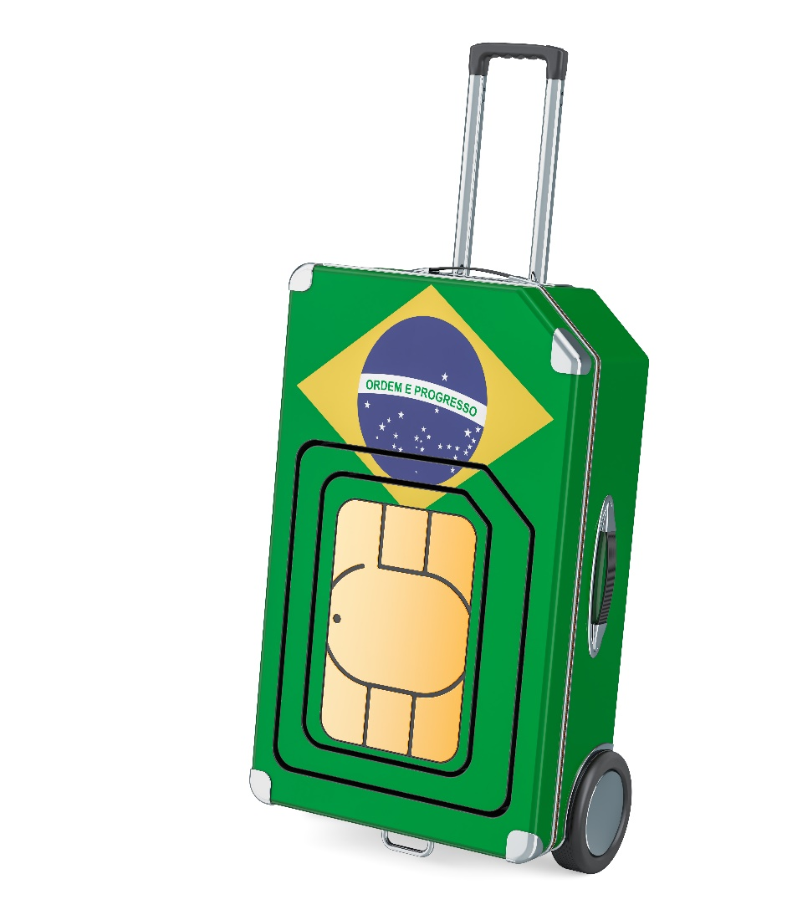
| TELECOMUNICACIONES
SUBREI
Eliminación
del ROAMING
Se busca que transcurrido un año contado desde la entrada en vigor del ALC, los proveedores de telefonía móvil deberán cobrar las mismas tarifas que apliquen a los servicios móviles de su propio país.

Slide 20

| COMPRAS PÚBLICAS
SUBREI
Permite la participación de proveedores chilenos de bienes y servicios, en el mercado público mas grande de Latinoamérica, en condiciones de igualdad respecto de proveedores locales, sin necesidad de establecerse comercialmente en el territorio de ese país.
Establece Disposiciones que reconocen la importancia de las Pymes y promueve su participación en los mercados públicos de ambos países.

Slide 21

| CADENAS REGIONALES Y GLOBALES DE VALOR
SUBREI
Por primera vez en un ALC de Chile.
Permitirá nuevas oportunidades de negocio para las MIPYME, con la articulación de encadenamientos productivos.

Slide 22




| NUEVAS MATERIAS INCLUSIVAS
SUBREI
MIPYMES COMERCIO Y COOPERACIÓN
GÉNERO

Slide 23

| LABORAL
SUBREI
Asumen el compromiso de tener leyes que regulen los derechos laborales internacionalmente reconocidos (libertad sindical, libertad de asociación, eliminación del trabajo forzoso y del trabajo infantil, entre otros).
Se comprometen a hacer cumplir su legislación laboral y no derogar u ofrecer derogar la legislación laboral con el fin de promover el comercio entre las Partes.
Posee un contenido moderno, ya que incorpora disposiciones sobre transparencia y participación de la sociedad civil, así como responsabilidad social corporativa.
Se comprometen a cooperar en diversas áreas como Derechos Humanos y empresas, eliminación de la discriminación laboral, trabajadores migratorios y trabajo forzoso, entre otros.

Slide 24
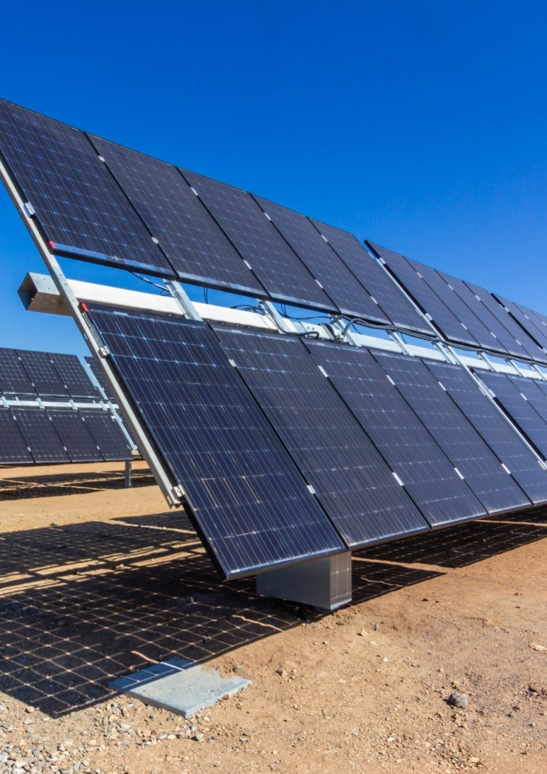
| COMERCIO Y MEDIO AMBIENTE
SUBREI
Las Partes se comprometen:
Promover altos niveles de protección ambiental; así como, políticas comerciales y ambientales que se apoyen mutuamente
Cumplir su legislación ambiental y a no derogar u ofrecer derogar la normativa ambiental con el fin de promover el comercio entre las Partes.
Promueve la participación pública y asegurar el debido proceso de los procedimientos judiciales en la aplicación de sus leyes ambientales
Existen otros compromisos en materias como Biodiversidad, Agricultura Sustentable, Forestal, Pesca, Flora y Fauna Silvestre, entre otros.

Slide 25

| ASPECTOS INSTITUCIONALES
SOLUCIÓN DE DIFERENCIAS
TRANSPARENCIA
ANTICORRUPCIÓN

Slide 26


SUBREI
GRACIAS
MINISTERIO DE RELACIONES EXTERIORES
SUBSECRETARÍA DE RELACIONES ECONÓMICAS INTERNACIONALES

